Slide 1
Úvod do informatiky

Slide 2
Informatika je veda o informácii a jej automatickom spracovaní (je to veda o algoritmickom riešení problémov).
Súčasť vedy o počítačoch a informačných technológiách. Jej súčasné využitie je úzko späté s rozvojom výpočtovej techniky.
Hlavný predmet štúdia:
štruktúra,
vytváranie,
manažment,
uchovanie,
získavanie,
rozširovanie a prenos informácií.

Slide 3
Výpočtová technika je súhrn metód, hardvéru a softvéru na uľahčenie, zrýchlenie, mechanizáciu a automatizáciu výpočtov a spracovania dát počítačom.
Predmetom jej skúmania je technické vybavenie, napr. počítačov, hardvérových komponentov, prvkov počítačových sietí a pod.

Slide 4
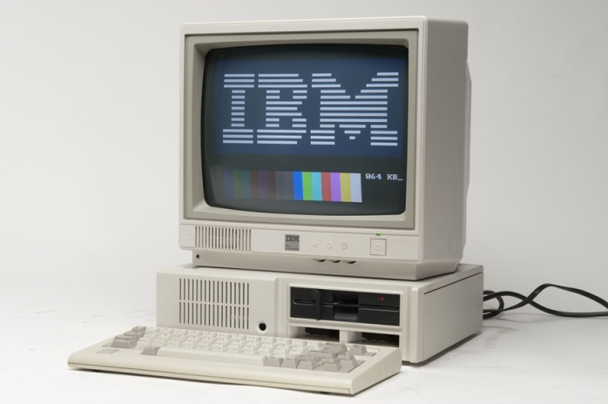
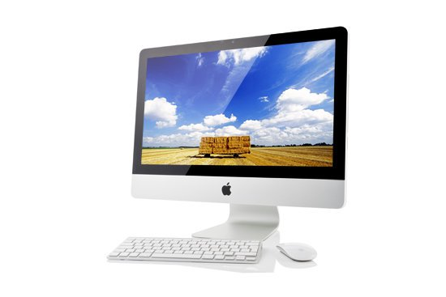
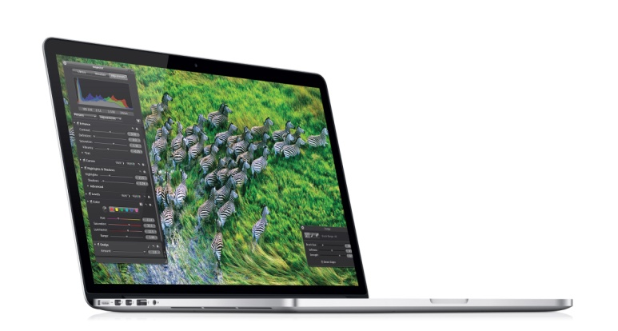
Vývoj a druhy počítačov

Slide 5




Obsah
Vývoj počítačov
Rozdelenie na generácie
Typy počítačov

Slide 6

Vývoj počítačov
Dejiny počítačov : obdobie, od kedy sa začal vývoj počítacích strojov až do súčasnosti.
Počítače delíme podľa ich vývoja:
počítačová kamenná doba,
prvé mechanické kalkulátory, počítače nultej – piatej generácie

Slide 7


Počítačová kamenná doba
Najstaršia mechanická pomôcka Abakus
Jej vek sa odhaduje na 5000 rokov
V mnohých krajinách ako Rusko a Čína je toto počítadlo bežne používané dodnes

Slide 8
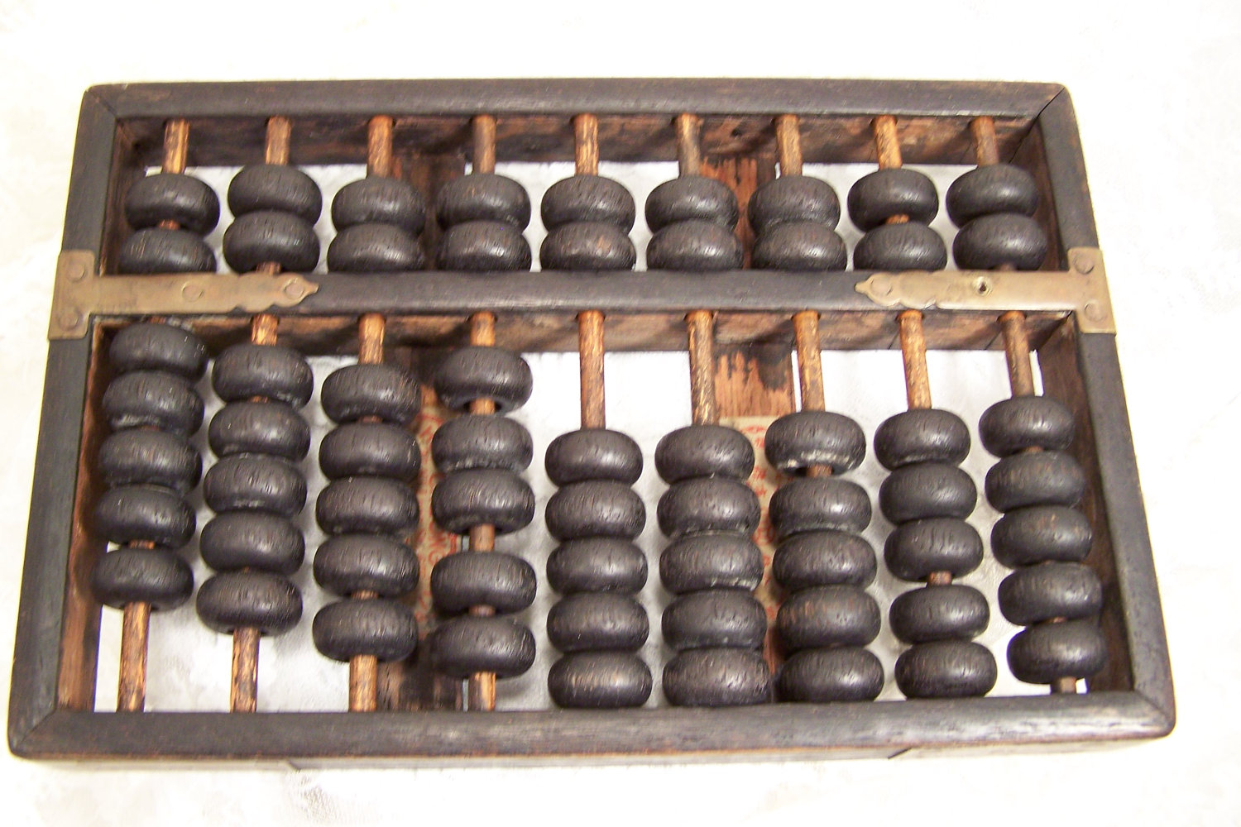
Abakus

Slide 9
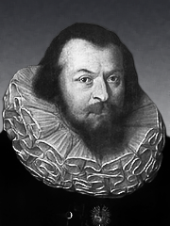
Prvé mechanické kalkulátory
Otcom éry počítacích strojov sa stal Wilhelm Schickard
Stroj slúžil na sčítavanie a odčítavanie šesťciferných čísel
Postavený v roku 1623
Notes:
https://www.google.sk/search?q=wilhelm+schickard&client=opera&hs=qFw&source=lnms&tbm=isch&sa=X&ei=LUWyVPe0G8WyUYeGhJAL&ved=0CAgQ_AUoAQ&biw=1280&bih=692#imgdii=_&imgrc=qSLlNOKNx8toUM%253A%3B8AIRz18sj3MwkM%3Bhttp%253A%252F%252Fwww.arithmometre.org%252FConferenceHistoireMachinesCalculer%252FWilhelmSchickardPortrait1.jpg%3Bhttp%253A%252F%252Fimgarcade.com%252F1%252Fwilhelm-schickard%252F%3B962%3B693

Slide 10
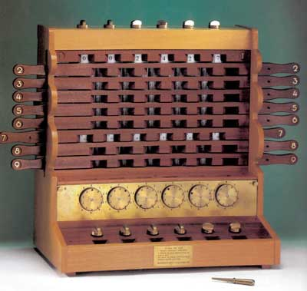
Počítací stroj od Wilhelma Schickarda

Slide 11
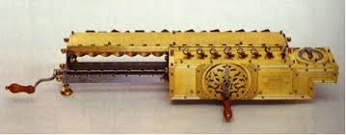
Rok1673 Leibnitzov kalkulátor – jeho autorom je nemecký filozof a matematik Wilhelm Gottfried von Leibniz. Kalkulátor dokázal čísla násobiť, deliť ako aj počítať s odmocninami. Na základe jeho princípu boli zostrojené takmer všetky ďalšie mechanické počítacie stroje.

Slide 12
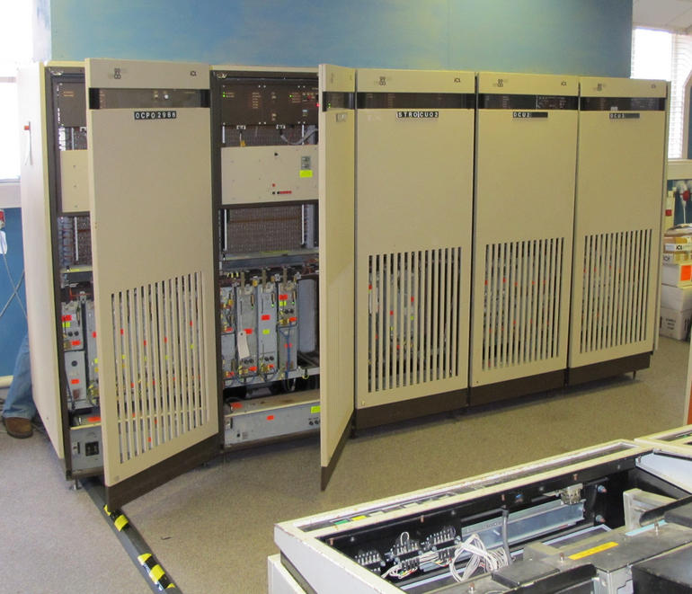
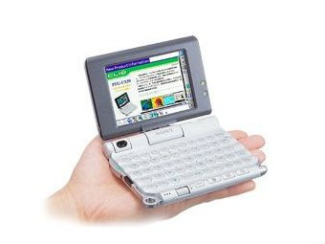
Prvé programovateľné
Analógové

Slide 13
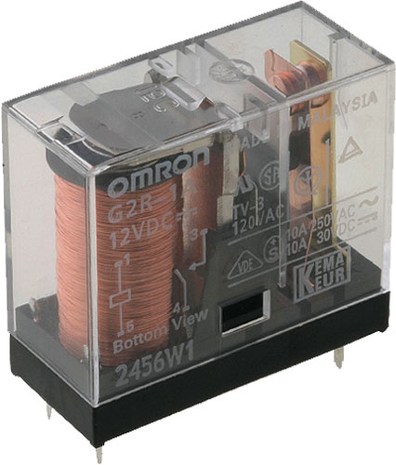
Počítače 0. generácie
1935 – 1945
1936 Alan M. Turing – univerzálna elektronická kalkulačke s názvom Turingov stroj. Riešil ľubovoľnú výpočtovú a logickú operáciu. Napriek tomu, že stroj nebol nikdy zostrojený jeho myšlienka sa použila na zostrojenie neskorších počítačov.
Elektromechanické počítače - základná súčiastka elektromagnetické relé
1937 Howard Aiken - navrhol elektromechanické zariadenie nazvané automaticko-sekvenčná kalkulačka
Počítač Mark 1 - dĺžka 10,6 metra, výška 2,6 metra, vážil 5 ton, bol zhotovený z 800 000 súčiastok a obsahoval 497 míľ drôtu. Pracoval v desiatkovej sústave.
Notes:
Počítače 0. generácie Elektromechanické počítače
Základná súčiastka elektromagnetické relé
Počítač Mark 1 -dĺžka 10,6 metra
výška 2,6 metra, vážil 5 ton, bol zhotovený z 800 000 súčiastok a obsahoval 497 míľ drôtu.
http://tips.vlaurie.com/2012/10/some-computer-history/

Slide 14
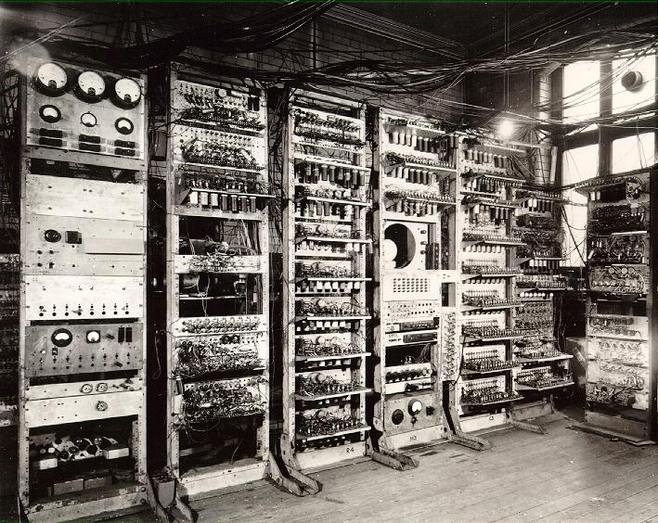
Počítač Mark 1

Slide 15

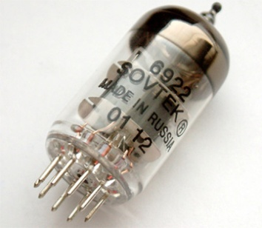
Počítače 1. generácie
1945 - 1952
zkonštruované pomocou vákuovej elektrónky
prvý univerzálny plne elektronický počítač s názvom ENIAC (Electronic Numerical Integrator and Computer)
John von Neumann navrhol schému počítača, ktorá je používaná dodnes. Navrhol aby sa program i dáta ukladali do rovnakej pamäte.
Rok 1952- Firma IBM zostrojila svoj prvý elektronický digitálny počítač - IBM 701

Slide 16
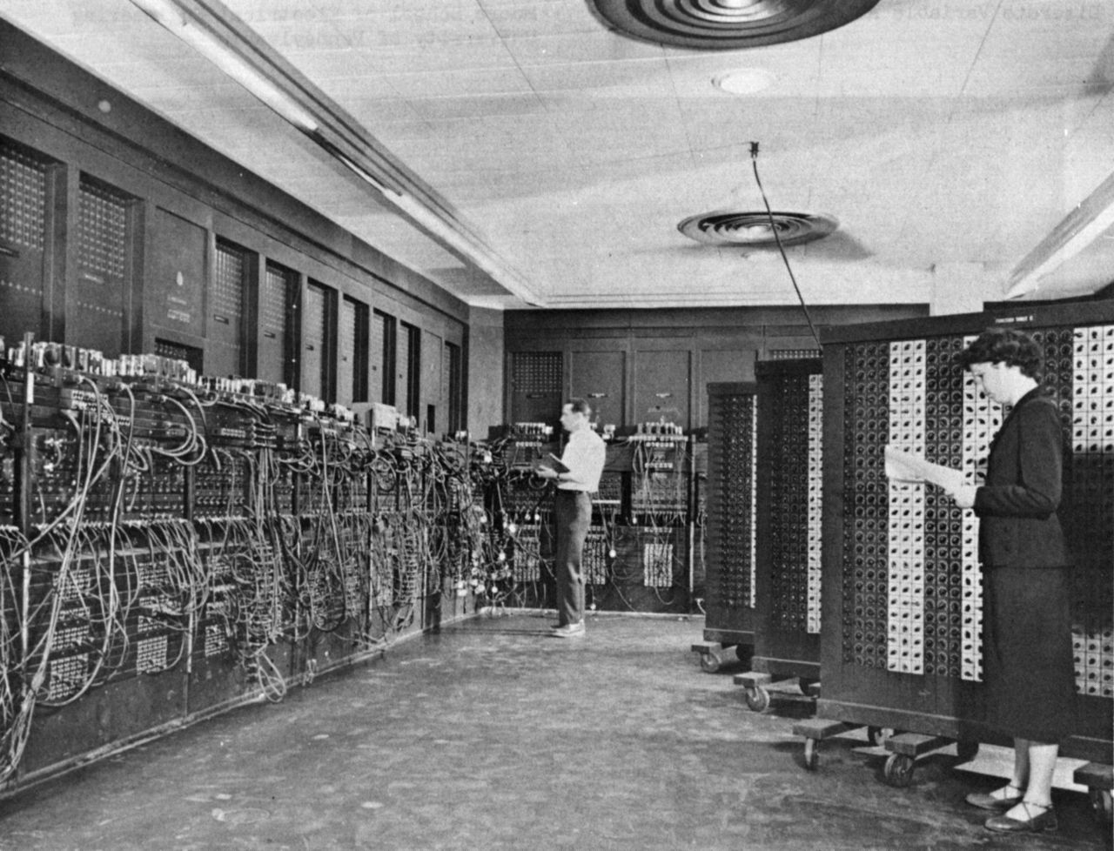
ENIAC

Slide 17
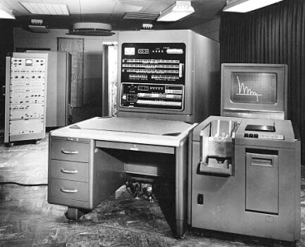
Počítač IBM 701

Slide 18
Počítače 2. generácie
1952 – 1960
polovodičové tranzistory
Prvým počítačom obsahujúcim tranzistory bol počítač EDVAC
Rok 1953- firma IBM začala úspešne predávať prvý masovo vyrábaný počítač IBM 650
Samotný počítač vážil „iba“ 900 kg
programovacie jazyky: Fortran, Cobol,
vznikla prvá počítačová hra SpaceWar.

Slide 19
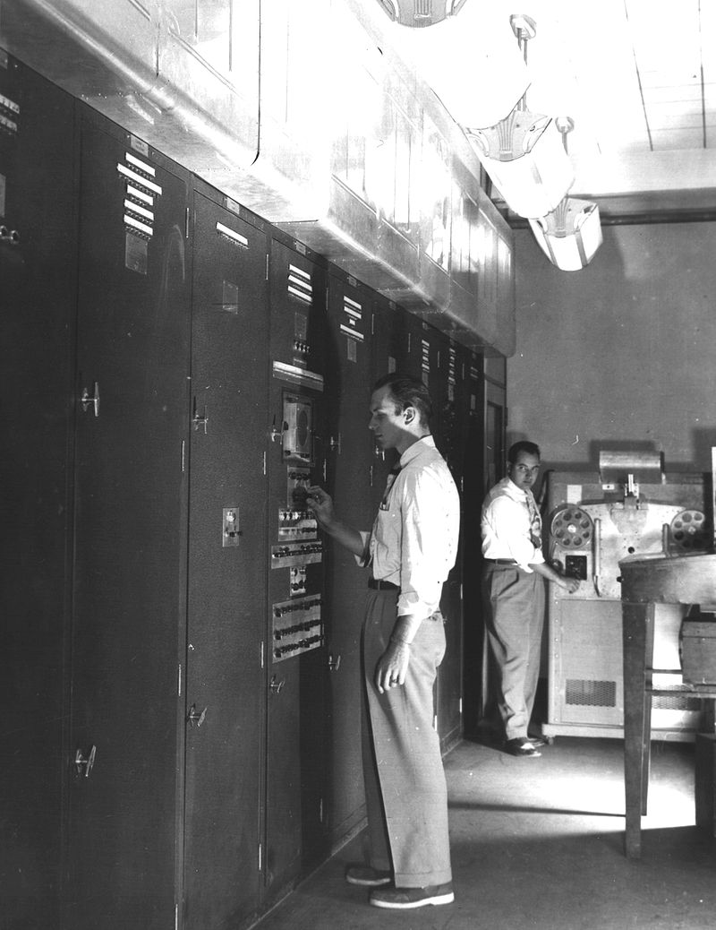

Slide 20
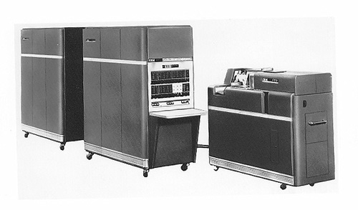
IBM 650

Slide 21
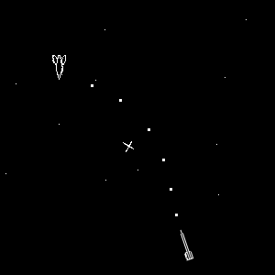

Slide 22
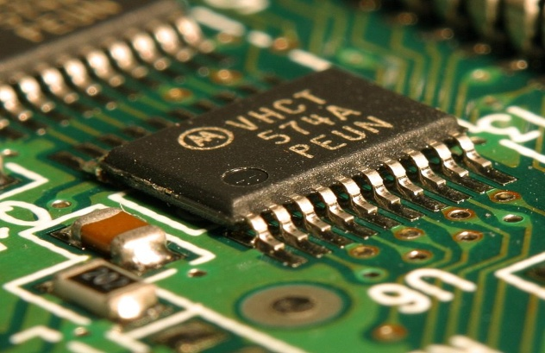
Počítače 3. generácie
1960 - 1970
Objavujú sa integrované obvody s veľkým množstvom tranzistorov
Zvyšuje sa stupeň inteligencie
Majú už stavebnicovú konštrukciu

Slide 23
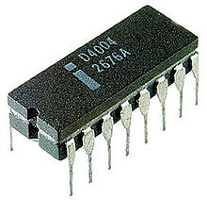
Počítače 4. generácie
1970 - 1990
Dochádza k miniturizácii počítačov, malé rozmery, veľká rýchlosť
Objavuje sa postupne mikroprocesor, modem, hard disk ,...
Rozširujú sa programové aplikácie a operačné systémy
Vznikajú veľké firmy – Microsoft, Apple, Hewlett Packard

Slide 24
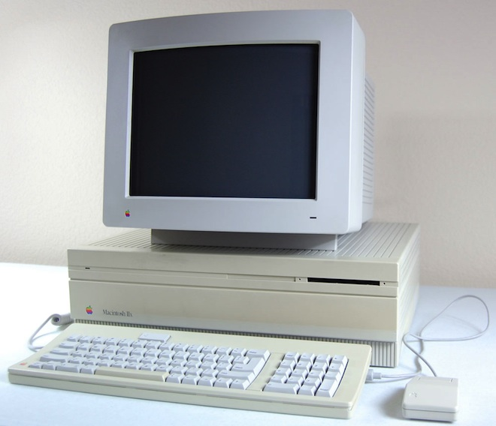
Počítač firmy Apple z roku 1984
http://www.letemsvetemapplem.eu/wp-content/uploads/2012/07/Macintosh-IIfx.jpg

Slide 25
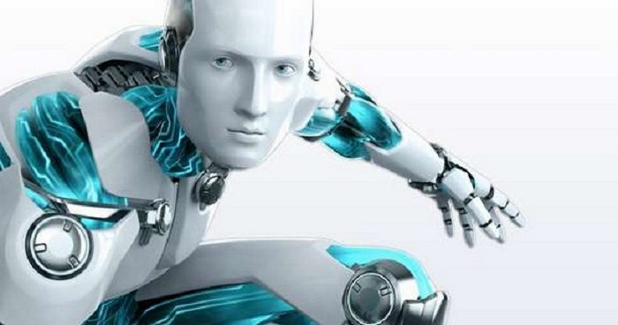
Počítače 5. generácie
1990 - x
Niekde sú opisované ako stroje s umelou inteligenciou

Slide 26
ZHRNUTIE

Slide 27
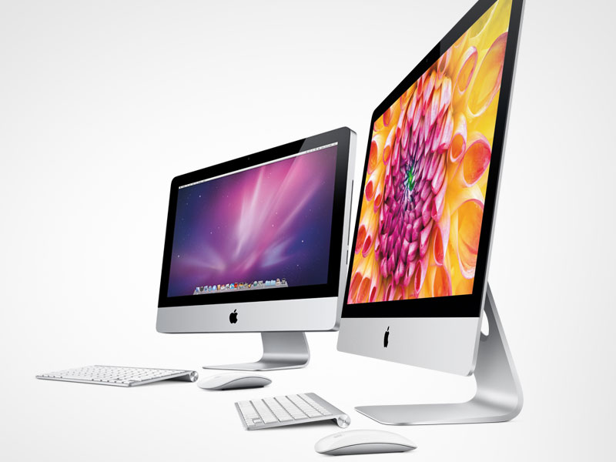
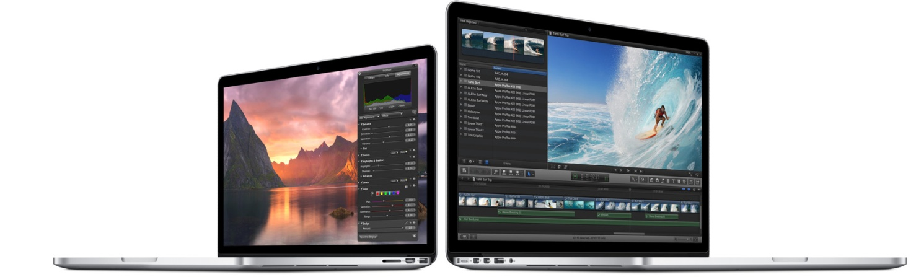
Počítače dnešnej doby

Slide 28

Typy počítačov – osobné počítače
Stolné počítače
Notebooky
Netbooky
Telefóny typu smartphone
Počítače Tablet PC
Pracovné stanice

Slide 29
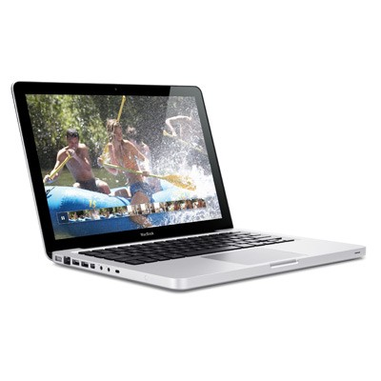
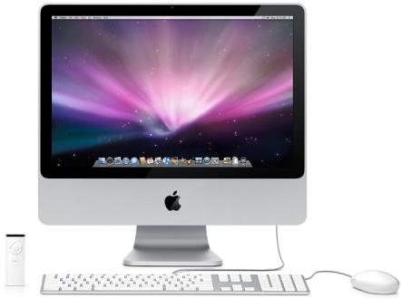
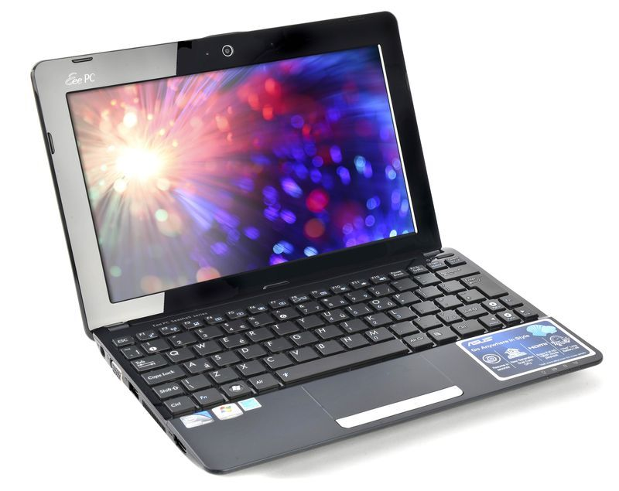
Stolný počítač
Notebook
Netbook

Slide 30
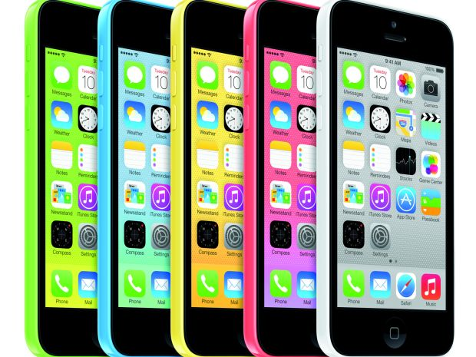
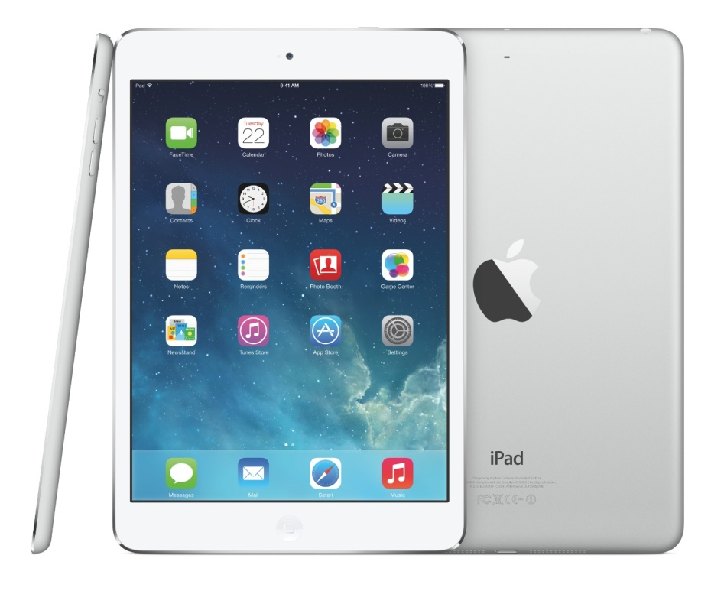
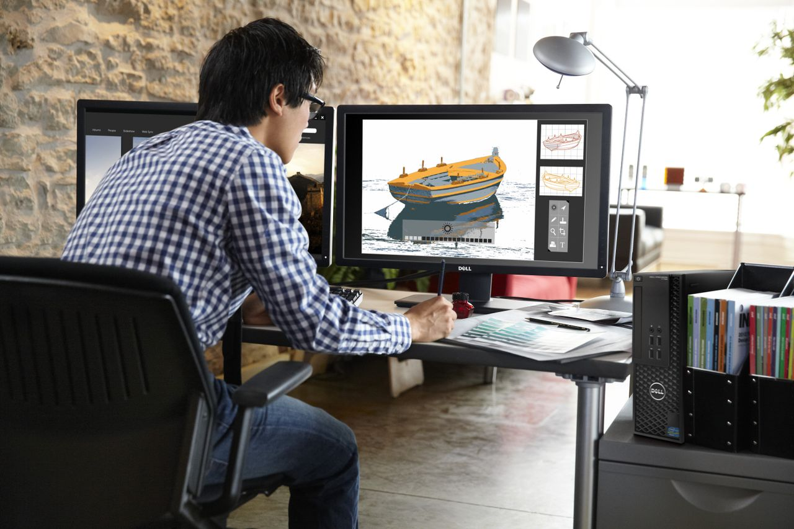
Smartphone Tablet
Pracovná stanica

Slide 31
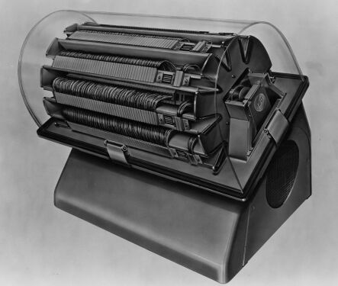
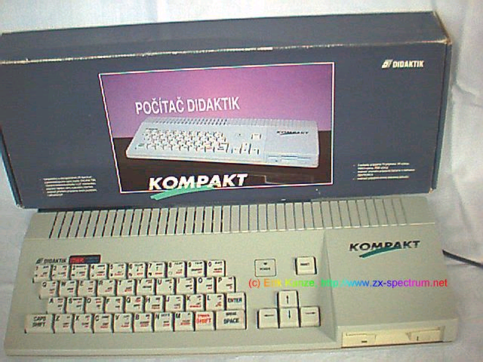
Magnetická bubnová pamäť
http://www.vystava.sav.sk/osobne-pocitace/osobne-pocitace-sk/

Slide 32
Úloha
Vyhľadať a spracovať zaujímavosti, aký bol ich prínos v oblasti informatiky
John von Neumann
Alan Mathison Turing
John Napier

Slide 33
Zdroje :
http://windows.microsoft.com/sk-sk/windows/introduction-to-computers#1TC=windows-7
http://sk.wikipedia.org/wiki/Dejiny_počítačov http://www.klubvtn.info/info_201_1.htm
http://encyklopediapoznania.sk/data/eknihy/informatika/dejiny_pocitacov.pdf
http://historicky-vyvoj-a-rozdelenie-pc.webnode.sk/druhy-pocitacov/
http://zscidca.edupage.org/files/Historia_PC_-_prezentacia.pdf
http://sk.wingwit.com/Hardware/computer-drives-storage/52213.html#.VLqpAWPQrcs

Slide 34
Osobný počítač (Personal Computer)
Údaje zachytené na vhodných prostriedkoch v súčasnosti najčastejšie spracúvame na osobnom počítači (PC).
K správnemu a efektívnemu použitiu počítača je preto potrebné zabezpečiť:
hardware – technické vybavenie počítača ( monitor, klávesnica, operačná pamäť, atď.)
software – programové vybavenie počítača (operačný systém, textový editor, antivírusový program, atď.)
brainware – kvalifikovaný používateľ

Slide 35
Počítačová architektúra
popisuje spôsob, akým treba jednotlivé súčiastky a komponenty prepojiť tak, aby celý počítač spoľahlivo a rýchlo pracoval
V súčasnosti sa najčastejšie stretávame s počítačmi, ktoré majú von Neumannovu architektúru (obr. 1)

Slide 36
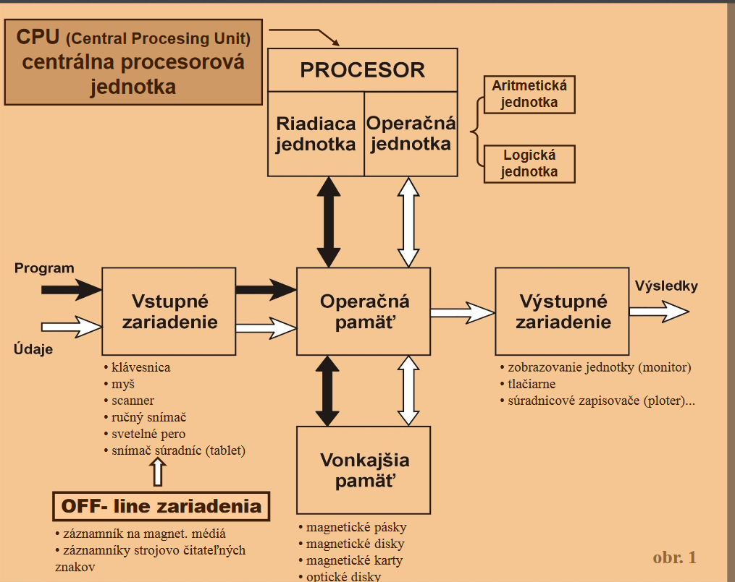

Slide 37
Základné pojmy vo výpočtovej technike.
Pamäť (memory) - funkčná jednotka na uchovávanie údajov (dát).
základom je elementárna (najzákladnejšia) bunka, ktorá je schopná uchovať 1 b(bit).
Pamäť počítača delíme:
operačnú (vnútornú -RAM, ROM, CACHE, CMOS), ktorá zabezpečuje uchovanie údajov v čase, kedy počítač pracuje
používateľskú (vonkajšiu), ktorá uchováva údaje a programy v čase, kedy je počítač vypnutý.

Slide 38
Pamäť typu ROM je pamäť len na čítanie a tvorí ju samostatný integrovaný obvod. V tejto pamäti je nahratý program BIOS Tento druh pamäte je zálohovaný osobitnou baterkou, aby nestratil počiatočné parametre počítača. Hneď po spustení počítača sa načíta obsah pamäte ROM a podľa jej obsahu sa ďalej riadi spustenie a chod celého počítača.

Slide 39
Pamäť typu RAM je zápisníková pamäť a jej obsah sa mení podľa potreby vykonávaných programov.
V RAM pamäti počítača sa nachádza: - operačný systém, ktorý riadi chod počítača
aplikačné programy
v pamäti sa nachádzajú aj práve spracovávané údaje

Slide 40
Kapacita pamäte - je množstvo zapamätaných informácií udáva sa v kB, MB a GB.
1 kB= 1024 B= 2¹⁰B
1 MB = 1024x1024 B= 2 ²⁰B
1 GB = 1024x1024x1024B = 2³⁰B
1 TB = 1024x1024x1024x1024B = 2⁴⁰B

Slide 41
Pamäť – vnútorná
- vonkajšia
Pri všetkých zariadeniach na uchovanie dát sledujeme najmä tieto vlastnosti:
kapacitu pamäte,
typ a rýchlosť zbernice prepájajúcej pamäťové zariadenie so základnou doskou - rýchlosť prenosu dát,
priemernú prístupovú dobu k požadovaným dátam.

Slide 42
Procesor (mikroprocesor, CPU) - monolitický integrovaný obvod veľkej integrácie v jednom puzdre, obsahujúci aritmetickú a logickú jednotku, univerzálne a jednoúčelové registre a ďalšie logické obvody.
Vykonáva aritmetické a logické operácie, presuny dát a iné operácie.

Slide 43
Zbernica (bus) - skupina „vodičov” spájajúca moduly a jednotky počítača s cieľom výmeny dát medzi nimi.

Slide 44
Diely počítača
Delíme ich z viacerých pohľadov:
podľa umiestnenia:
interné
externé
podľa funkcie:
vstupné
výstupné
vstupno-výstupné

Slide 45
Popíšte základný rozdiel medzi internými a externými dielmi počítača?
Aké sú to interné diely počítača.
Je tlačiareň interný diel počítača? Ak áno vysvetlite prečo?
Môže byť pevný disk externý diel počítača? Ak áno vysvetlite prečo?
Aké sú to vstupné periférne zariadenia počítača? Vymenujte tie, ktoré poznáte!

Slide 46
Ľudia pracujú s informáciami. Informácie uložené v počítači sa stávajú údajmi. S údajmi pracujú počítače.
Keď potom človek údaje opäť použije pre svoj zámer stávajú sa znova informáciami.
Informácie sú fakty, skúsenosti avedomosti, ktoré ľudstvo zbiera, zaznamenáva, spracováva a odovzdáva ďalej.
Informácie – analógové
- digitálne

Slide 47
Binárne zakódovaný tvar dokumentu vhodný pre počítač je to údaj.
Ak sa rozhodneme list v počítači zachovať, zadáme editoru príkaz Ulož dokument ako ... a vtedy sa údaje, ktoré reprezentujú náš list, zapíšu do súboru.
Pomenovaná skupina údajov, ktoré spolu súvisia a sú uložené v počítači na niektorom pamäťovom médiu - súbor

Slide 48
Súbory, ktoré obsahujú obrázky, zvuky a videá bývajú veľmi veľké. Pracovať s takýmito súbormi je náročné a pomalé.
Preto sa vyvinuli metódy, ako už zapísané údaje znovu prekódovať – kompresovať tak, aby zaberali čo najmenší objem.

Slide 49
Opakovanie
Vymenuj základné časti von Neumannovej štruktúry.
Súčasťou akej jednotky je LJ a AJ?
V ktorej pamäti sa nachádza BIOS?
Načo slúži zbernica?
V akých jednotkách sa udáva kapacita pamäte?
Základnou jednotkou informácie je_______________?

Slide 50
ČÍSELNÉ SÚSTAVY

Slide 51
Dvojková sústava - binárna sústava
Pracuje v nej počítač
Je pozičná sústava
Používa cifry 0, 1
Základom je číslo 2

Slide 52
Prevod z desiatkovej do dvojkovej sústavy
Napríklad prevedieme číslo 397 do dvojkovej sústavy:
397 : 2 = 198 zv. 1
198 : 2 = 99 zv. 0
99 : 2 = 49 zv. 1
49 : 2 = 24 zv. 1
24 : 2 = 12 zv. 0
12 : 2 = 6 zv. 0
6 : 2 = 3 zv. 0
3 : 2 = 1 zv. 1
1 : 2 = 0 zv. 1
Číslo 397 je v dvojkovej sústave zapísané takto: 110001101

Slide 53
Prevod dvojkových čísel na desiatkové
11001₂ = 1.2⁴+ 1.2³+0.2²+0.2¹+1.2⁰
= 16 + 8 + 0 + 0 + 1
= 25₁₀

Slide 54
Precvičenie
prevod_dvojkova_desiatkova
mix

Slide 55
Opakovanie
Preveďte do 2-kovej sústavy
154₁₀ =
69₁₀ =
137₁₀ =

Slide 56
Preveď do desiatkovej sústavy
a) 1011₂ =
b) 1111₂ =
c) 101010₂ =
d) 102101₃ =

Slide 57
Súčet čísel v dvojkovej sústave
Pravidlá:
0+0 = 0 1+0 = 1
0+1 = 1 1+1 = 0 zv.1

Slide 58
Súčin čísel v dvojkovej sústave
Pravidlá:
0.0 = 0 1.0 = 0
0.1 = 0 1.1 = 1

Slide 59
111010
+10110
_______
1010000

Slide 60
10110
. 101
-----------
10110
00000
10110
----------
1101110

Slide 61
Ďakujem za pozornosť

